Slide 1
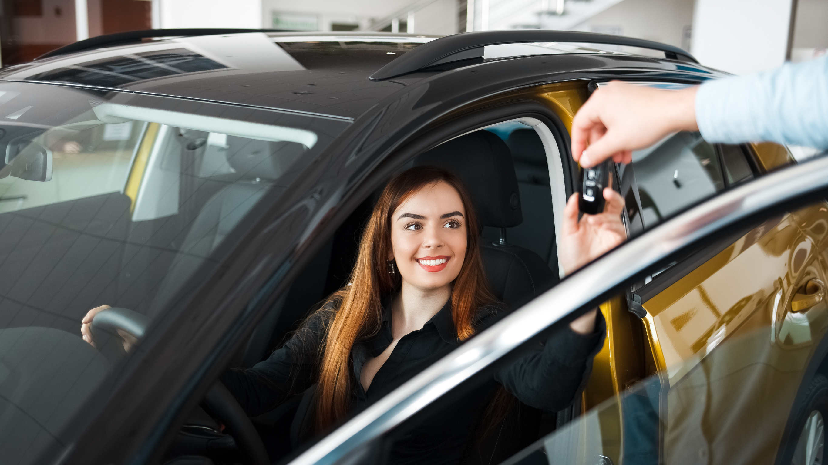




博雅(科技)Python資料分析實作
第四組
林軒豪 環安二甲 C110107160
林暐捷 資管二乙 C110118220
白宇廷 資管二乙 C110118250
黃紹淵 四半二甲 C110187134
王昱琪 電通一甲 C111110144
高雄歷年交通事故

Slide 2
分工
主要目的
林軒豪 : 資料整理+處理
林暐捷 : 後端
白宇廷 : 後端
黃紹淵 : 前端
王昱琪 : 前端
我們想透過將資料丟入python進行統計並進行分析，主要是分析出台灣常見的事故類型並提出可能的改善或預防方法。

Slide 3
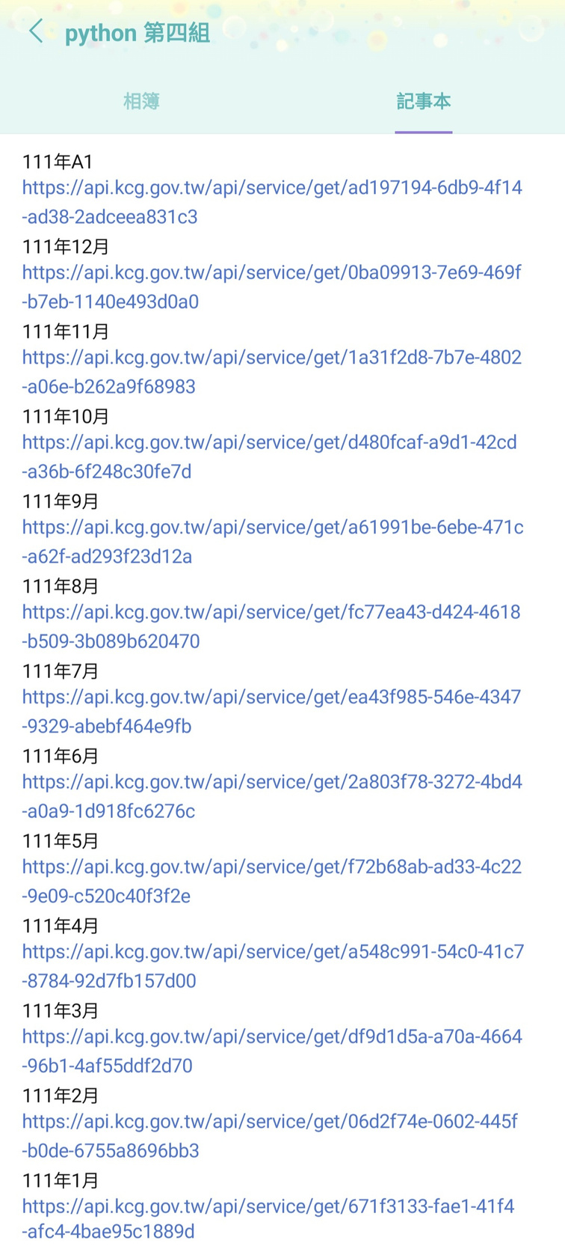
事故方式
發生日期
事故類型
事故型態原因
...

Slide 4
